Slide 1
Тема:Причины нарушения сна и его лечение у пожилых людей
Школа пожилого возраста 2020-2021гг. Направление «Активное долголетие»
Руководитель специалист по социальной работе Калабун О.П.

Slide 2

Вступление
Сон в разном возрасте имеет различную продолжительность. Маленькие дети могут спать до 14 часов, норма взрослого – 8 часов, а в старости количество часов сна сокращается. Если пожилой высыпается за 6 часов, чувствует себя хорошо и бодр, для него это норма и обращаться к врачу не нужно. Если же количество часов сна резко сокращается, он часто просыпается ночью, а наутро в разбит и обессилен, чувствует сонливость – это симптомы нарушения. Важно обратить на это внимание, так как недостаток отдыха плохо сказывается на здоровье и самочувствии пенсионера.

Slide 3
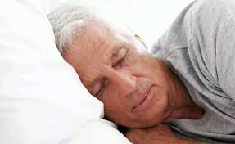
Польза и важность здорового
сна в пожилом возрасте
• Недостаток сна увеличивает риски развития инфаркта и инсульта;
• Во время ночного отдыха организм восстанавливается;
• Во сне укрепляется иммунитет - бессонница ослабляет состояние пожилого человека;
• Сон поддерживает здоровую массу тела;
• Во сне нормализуется давление, это особенно важно для гипертоников;
• Сон успокаивает и снимает напряжение.
Бессонница может нанести значительный вред и физическому, и психическому здоровью человека, усугубить его больное состояние. Здоровый сон, наоборот, способствует оздоровлению и укреплению, поэтому в случае нарушений важно его восстановить.

Slide 4
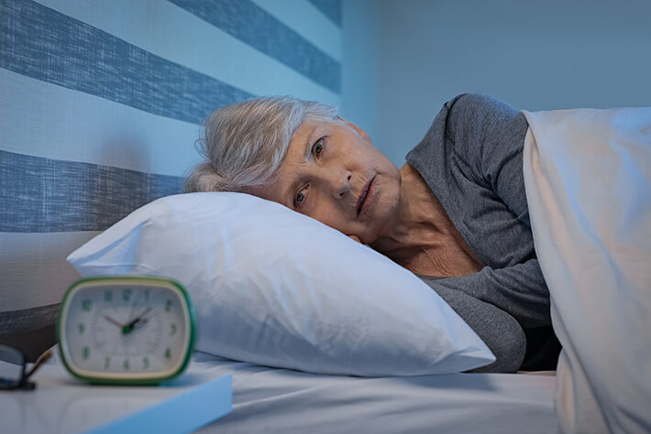
Причины нарушения сна
Бессонница – это систематическое расстройство сна, при котором нарушаются просыпание, засыпание, глубина и продолжительность сна. У пожилых бессонница бывает двух видов: транзиторная (вызвана стрессовыми ситуациями) и хроническая (постоянная, из-за физиологических перемен в организме). Обычно развивается после 60 лет.
Бессонницей считается не только долгий отход и неглубокий сон, но и частое пробуждение ночью с отсутствием бодрости наутро.
Хроническая патология не возникает быстро. Ей предшествуют длительные процессы: развитие болезней, долгий стресс, регулярные нарушения гигиены и режима сна.

Slide 5
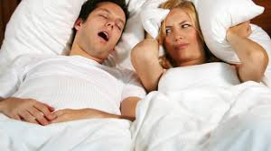
Причины нарушения сна
Причины бессонницы у пожилых людей связаны со снижением выработки мелатонина (гормона сна) к старости.
Снижение этого гормона вызывают:
• Переживания, из-за которых трудно уснуть;
• Нарушенная гигиена сна: некомфортная постель, свет и шум в комнате;
• Болезни: астма, гипертония, тахикардия, диабет, остеопороз и др;
• Психические нарушения: депрессия, беспокойство, хроническая тревога;
• Хронические боли и усталость;
• Прием энергетиков и некоторых лекарств, провоцирующих бессонницу;
• Малоподвижный образ жизни и лишний вес;
• Храп, судорожность, проблемное дыхание;
• Вредные привычки: нарушение здорового графика сна, употребление алкоголя перед сном, засыпание под телевизор. Менопауза и постменопауза у пожилых женщин;
• Недостаток солнечного света.

Slide 6

Симптомы
Пожилые люди с этой проблемой обычно отмечают следующие признаки:
• Долгое засыпание;
• Частые подъемы по ночам без возможности заснуть дальше;
• Короткий, поверхностный и прерывистый сон;
• Усталость и разбитость по утрам;
• Сон становится чутким к разным раздражителям;
• Вялость и сонливость, депрессивное состояние, сложности с концентрацией внимания и слабая память в дневное время.

Slide 7
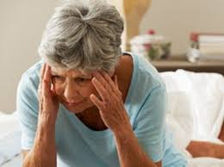
Типичные нарушения сна
Бессонница может быть связана с различными нарушениями.
У пожилых людей часто встречаются следующие:
• Бессонница из-за приема медикаментов.
• Синдром периодического движения конечностей.
• Синдром беспокойных ног.
• Синдром бессонницы по причине депрессии.

Slide 8

Лечение
Бессонницу в пожилом возрасте обязательно нужно лечить, иначе она способна привести к тяжелым последствиям – хроническим патологиям. Для лечения сначала можно отправиться на прием к терапевту, который даст направления к нужным врачам. Узким специалистом в области сна является сомнолог.
Лечение проводится разными методами: лекарствами, средствами народной медицины, полезной гимнастикой.
Бороться с бессонницей нужно комплексно.

Slide 9

Народная медицина
Народные средства – хорошее и эффективное дополнение к традиционной медицине. В борьбе с бессонницей активно применяют травяные сборы, отвары, чаи, средства на основе меда.

Slide 10
Рецепты от бессонницы на выбор:
• Растворить одну ложку меда в стакане теплой воды или молока. Выпивать на ночь.
• Один стакан отрубей залить 100 мл воды, прибавить 100 г меда, все перемешать. Смесь принимают по 2 ст. л. в течение двух месяцев.
• Смешать в равных количествах календулу, пустырник, чабрец. Каждый раз использовать по 10 г смеси, заливая кипятком. Настой готовится 15 минут. К готовому напитку добавить ложку меда, выпивать перед сном.
• Смешать корни валерианы (5 г) и душицу (10 г). Смесь кипятить в течение 15 минут, пить на ночь.
• Одну ст. л. корня валерианы залить кипятком, поставить на огонь и варить 15 минут. Принимают по 1 ст. л. раз в день.
• Напиток на основе мелиссы и мяты. Смешать по одной чайной ложке обоих компонентов и заварить вместе с ромашковым чаем. Пить за час до сна.

Slide 11
Рецепты от бессонницы на выбор:
• Растворить одну ложку меда в стакане теплой воды или молока. Выпивать на ночь.
• Один стакан отрубей залить 100 мл воды, прибавить 100 г меда, все перемешать. Смесь принимают по 2 ст. л. в течение двух месяцев.
• Смешать в равных количествах календулу, пустырник, чабрец. Каждый раз использовать по 10 г смеси, заливая кипятком. Настой готовится 15 минут. К готовому напитку добавить ложку меда, выпивать перед сном.
• Смешать корни валерианы (5 г) и душицу (10 г). Смесь кипятить в течение 15 минут, пить на ночь.
• Одну ст. л. корня валерианы залить кипятком, поставить на огонь и варить 15 минут. Принимают по 1 ст. л. раз в день.
• Напиток на основе мелиссы и мяты. Смешать по одной чайной ложке обоих компонентов и заварить вместе с ромашковым чаем. Пить за час до сна.

Slide 12

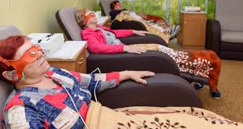
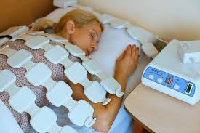
Другие способы
лечения бессонницы:
Применяют такие методики лечения бессонницы у пожилых:
• Массаж воротниковой зоны.
• Электросон.
• Магнитотерапия.
• Гипноз.

Slide 13

Правила здорового сна
Чтобы избежать появления бессонницы, нужно придерживаться простых рекомендаций:
• Приучиться к соблюдению строгого режима дня.
• Ввести ежедневные умеренные физические нагрузки.
• Организовать день так, чтобы он был насыщенным для пожилого человека. К вечеру появится усталость, и человек легко заснет. • Соблюдать ежедневную подготовку ко сну в виде привычных ритуалов: проветривание комнаты, теплая ванна, травяной чай.
• В вечернее время можно выбрать монотонное хобби, например, вязание.
• В рацион нужно включить пищу, насыщенную белками и клетчаткой. Ограничить количество кофе, сладкого и пряностей.

Slide 14
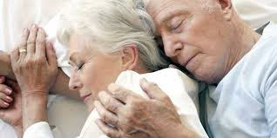
Правила здорового сна
• По вечерам полезны дыхательные упражнения, массаж.
• Ароматерапия способствует релаксу, быстрому погружению в сон. Популярное «снотворное» масло – лавандовое. Его можно использовать как добавку в ванну или рассеивать в помещении с помощью аромалампы.
• Если человек переживает стресс, ему нужно расслабиться. Для этого можно принять успокоительное средство на растительной основе.
• Постель должна быть удобной. В спальне должно быть прохладно, тихо и темно.
Справиться с бессонницей не так сложно, если она не является следствием заболеваний. В этом случае нужно выявить и лечить первопричину. Важно вовремя начать лечиться, соблюсти все врачебные рекомендации и правила гигиены сна.

Slide 15

Спасибо за внимание!

